Slide 1
Total de Escolas: 183.487 escolas
Matrículas
Matrículas em creches 3.049.072 estudantes
Matrículas em pré-escolas 4.923.158 estudantes
Matrículas anos iniciais 15.562.403 estudantes
Matrículas anos finais 12.368.807 estudantes
Matrículas ensino médio 8.076.150 estudantes
Matrículas EJA 3.491.869 estudantes
Matrículas educação especial 179.700 estudantes

Slide 2
Índice de Desenvolvimento da Educação Básica (Ideb)
Índice de Desenvolvimento da Educação (Ideb) completa dez anos em 2017 e é uma das mais importantes políticas de qualidade do ensino no Brasil.
Foi a partir dele – e da Prova Brasil, criada em 2005 – que o Brasil construiu, pela primeira vez, uma forma de medir e acompanhar a aprendizagem em todas as escolas

Slide 3
metodologia de cálculo (Ideb)
Ideb combina informações da pontuação média dos estudantes em exames padronizados (Prova Brasil) ao final de determinada etapa da educação básica com as informações sobre o rendimento escolar, mais especificamente com a taxa média de aprovação dos estudantes na correspondente etapa de ensino.
Ele é calculado para o 5º e 9º ano do ensino fundamental e para o 3º ano do ensino médio.

Slide 4
Importância do IDEB
É importante porque sintetiza em um único indicador duas dimensões importantes da qualidade da educação:
o aprendizado e o fluxo escolar.

Slide 5
Qualidade
Um sistema de ensino com qualidade é aquele em que os estudantes passam de ano e aprendem.
Se um sistema de ensino reprova os alunos de baixo desempenho, de tal forma que ao final de cada etapa de ensino apenas os alunos com alto aprendizado sobrevivem, ele não é um sistema bom, porque parte da população não está sendo atendida de forma adequada.
Se um sistema educacional aprova seus alunos sem o aprendizado adequado, ele também não cumpre com o que se espera de um sistema educacional.

Slide 6
Impactos do ideb
Induziu diversas políticas e programas públicos
Passou a balizar os investimentos do terceiro setor
Nas escolas, deu um instrumento concreto para que famílias, professores e gestores pudessem dialogar e agir para melhorar a qualidade.

Slide 7
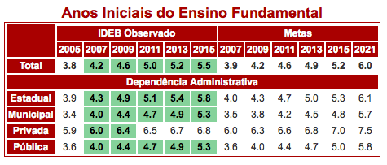
evolução

Slide 8
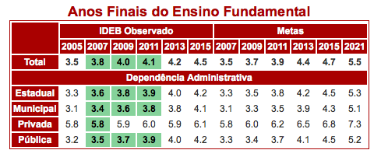
evolução

Slide 9
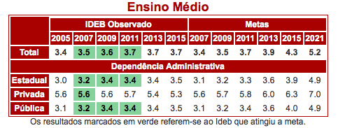
evolução

Slide 10
desafios
Com o índice nacional, também surgiram versões municipais e estaduais, gerando sobreposições.
A divulgação das notas levou ao ranqueamento e a busca por melhores posições conduziu a práticas de treinamento e ao foco curricular nos descritores de Língua Portuguesa e Matemática da Prova Brasil.
“Acabamos criando mecanismos sofisticados de avaliação, mas não de mudança pedagógica na escola” (Gestão Escolar, abril/17) https://gestaoescolar.org.br/conteudo/1775/as-escolas-de-todos

Slide 11
desafios
Para que mudanças pedagógicas aconteçam, é preciso saber transformar os números das provas em ações.
“Na gestão essas ações se materializam na garantia da formação continuada, do número adequado de alunos em sala, na valorização e permanência dos professores e na infraestrutura. Dentro de sala, é priorizar mais os erros do que os acertos. É da reflexão sobre o erro que vem a transformação da prática” (Gestão Escolar, abril/17)

Slide 12
desafios
Precisamos criar mecanismos de avaliação que considerem o impacto da Educação integral, a relação da escola com a comunidade e a cidade, novas metodologias de ensino e as demandas de aprendizagem dos alunos.

Slide 13
avanços
Nas séries iniciais do ensino fundamental, cerca de 70% das escolas melhoraram seu desempenho na edição 2015 do Ideb, quando comparamos com o Ideb anterior de 2013, onde houve 58% de melhora.

Slide 14
avanços
Emenda constitucional 59/2009
Escolaridade obrigatória entre 4 e 17 anos
Plano Nacional de Educação (junho/14)
20 metas
10% do PIB até 2024
Educação integral

Slide 15
Sítios de pesquisa
www.inep.gov.br
http://www.qedu.org.br/brasil/ideb
http://www.observatoriodopne.org.br
www.convivaeducacao.org.br

Slide 16
contatos
Pilar Lacerda
pilar.lacerda@fundacion-sm.com
Telefone: +55 11 2111.7570

